Slide 1
Презентация к уроку
«Обучения грамоте»
Подготовила учительница начальных классов
Федорченко Нина Васильевна

Slide 2
С
Р
А
О
Т
В
К
Ы
У
Н
Л
И

Slide 3
Гласные буквы:
А О Ы У И
Согласные буквы:
Л С Р К Т Н В

Slide 4
Составьте слова
с этими слогами:
Ва Во Вы Ву Ви
вагон | вода | выдра | вулкан вилка
варежки | ворона | выигрыш | вуаль витрина
варенье | Ворота | выжечь | вуз витраж

Slide 5
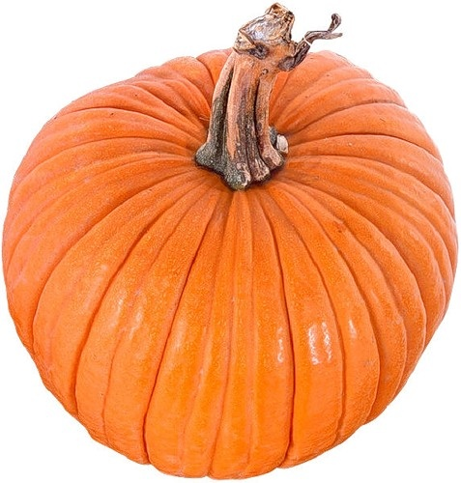
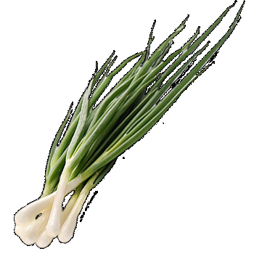
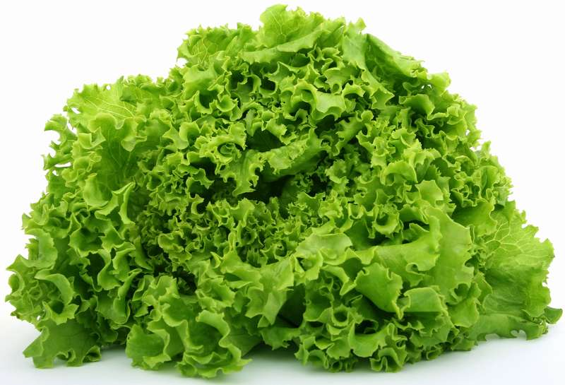
Тыква
Лук
Салат

Slide 6
К какому слову
соответствует эта схема?

Slide 7
Вова Лариса

Slide 8
Вова вырастил лук.
А Лариса – салат.
У нас выросла тыква.
Вот такая тыква!

Slide 9
Конец!

